Slide 1

Politiske ideologier
Af: Chris, Laurits og Patrick

Slide 2
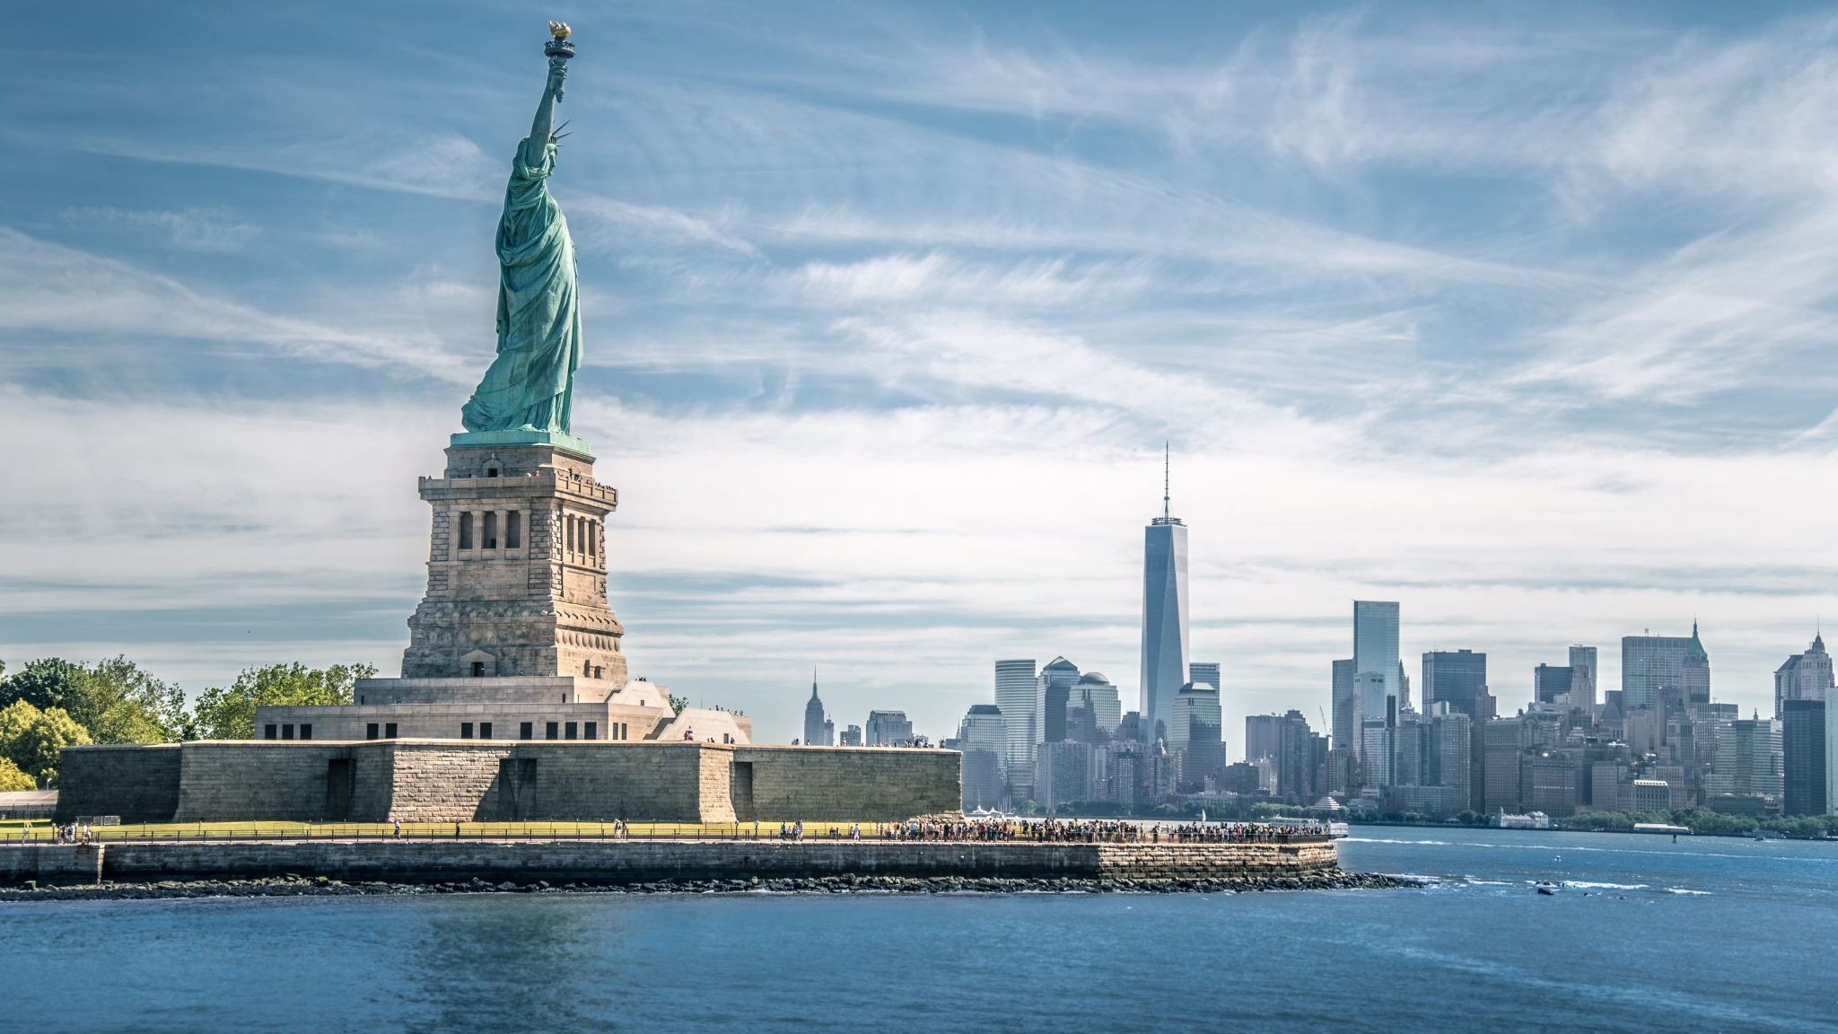
Kendte ismer
Socialisme
Kommunisme
Fascisme
Liberalisme

Slide 3
Socialisme
Kollektivt ejerskab
Reducere ulighed og fordele ressourcer retfærdigt
Føre til højere skatte for rige, stærke velfærdsstater og regulering af markeder
Ser staten som en nødvendighed for at opretholde retfærdighed og lighed imellem andre

Slide 4
Kommunisme
Klasseløst samfund hvor al ejendom og produktion er fælles ejendom
1
Staten langsomt opløses
2
Praktiske implementeringer har ført til autoritære stater
3
Underordner ofte individuelle rettigheder til kollektivet
4

Slide 5

Fascisme
Stærk nationalisme, militarisme og ofte racemæssig overlegenhed
Stærkt centraliseret
Opposition undertrykkes ofte voldsomt
Kendt for at bruge propaganda og vold for at bevare magten
Tillader privat ejendom men økonomien er kontrolleret af staten

Slide 6
Liberalisme
Vægter individuel frihed, ytringsfrihed, ejendomsret og markedsøkonomi
Markedet regulerer sig selv
Statens rolle er begrænset

Slide 7
Debat – Social-, kommun-, fasc-, liberalisme...
Hvad er den bedste isme, til at skabe et sundt samfund?
1. Landsby
2. Land

